Slide 1
利害対立と宗教対立
アフガニスタンとイラク

Slide 2
21世紀国際社会を激変させた事件
2001.9.11 同時多発テロ(陰謀説いまだ)→アフガン・イラク戦争(今回)
2008 リーマン・ショック→新自由主義の終焉?(グローバリゼーションの回)
2011 アラブの春・シリア戦争(次回)
2013 ウクライナ政変(親露政権へのクーデタ→クリミア併合→東部自治をめぐる戦闘、マレーシア航空爆破、ロシアへの制裁)
2015 難民問題(シリア・アフガン・アフリカ→EU)
2017 トランプ大統領就任

Slide 3
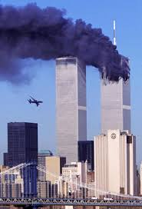
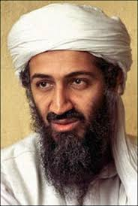

Slide 4
アメリカの攻撃前のアフガニスタン
１９７８年軍事クーデターでアフガニスタン民主共和国
タラキが大統領で社会主義政策を（ソ連の庇護下）
アミンの台頭→タラキ暗殺→ソ連の介入1980(アミン殺害)
アメリカのゲリラ支援→アルカイダ(ビン・ラディン)
ソ連撤退1988→ソ連崩壊1991
タリバン(イスラム原理主義の政権)支配1995

Slide 5
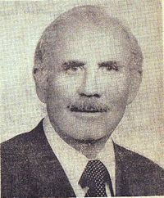
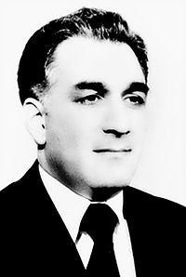
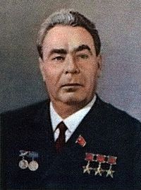
タラキ
アミン
ブレジネフ

Slide 6
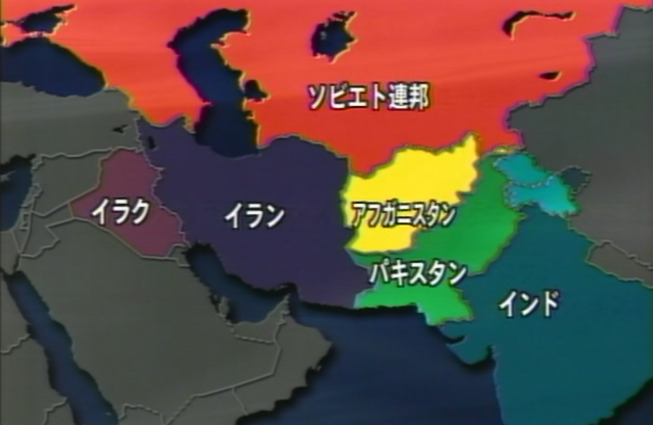

Slide 7
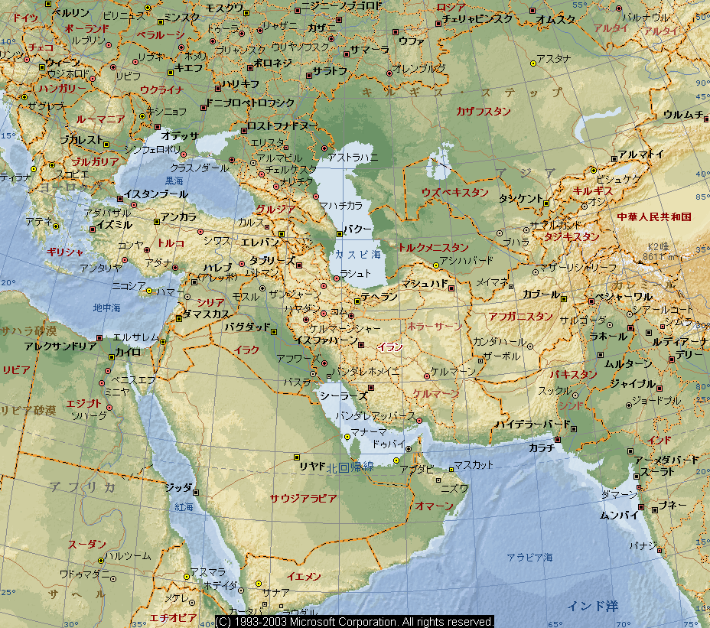

Slide 8
アフガン紛争（米対イスラム戦）
2001.911 アメリカで同時多発テロ
アメリカは直ちにウサマ・ビン・ラディンを首謀者と認定→タリバンに引き渡し要求→拒否
9.12 国連安保理 テロに対する闘いを宣言
10.7 有志連合空爆開始(アメリカ・イギリスが中心)→11.13 首都カーブル制圧
2002.6 カルザイを大統領とするアフガニスタン・イスラム移行政府の成立→2004.10正式

Slide 9
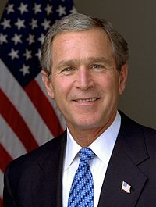
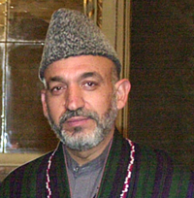
ブッシュ
カルザイ

Slide 10
泥沼化
2005 タリバンの活動が活発化→戦争状態
2007 アメリカ増派 タリバンの実効支配拡大
2009 オバマ大統領就任(イラク撤退、アフガン重視の方針)→増派 → 無人機による空爆
民間人の死亡がめだつようになる
2010 ドイツ撤退表明
2011 アメリカ、ビン・ラーディン殺害
いまだに終結していない

Slide 11
考えてみよう
ソ連のアフガン戦争→反対勢力から、アルカイダとタリバンが成長→タリバン(イスラム原理主義勢力)が支配していた
アメリカは、911以前からアフガニスタン侵攻を準備
石油パイプライン建設、あるいは、ビン・ラディン攻撃?
タリバンとアメリカが妥協することが可能か

Slide 12
911テロ(2001年)からイラク戦争
アメリカでは、ブッシュの人気高騰・愛国法(適正手続によらない逮捕)航空利用の監視強化
欧米におけるイスラム教徒への暴力
2003年3月イラク侵攻→フセイン政権崩壊
独仏ロは反対 5月にブッシュ終結宣言
2004年5月暫定政権（6月に主権委譲）
反米抵抗運動とその掃討活動で泥沼化
2009年米軍撤退開始(オバマの公約)

Slide 13
考えてみよう
戦後の日本統治やドイツ統治とイラク統治の相違、何故?
それまでの統治機構の資源の利用(日本は多くが残り、イラクでは、バース党を徹底排除→ISの主要メンバーに)
対日、対独戦争は数年間、対イラク戦争は数カ月。
対日政策は、アメリカの進歩派が担う。対イラクはネオコン(新保守主義)。民主主義重視は同じだが。
開戦理由の崩壊 核兵器・大量破壊兵器は存在しなかったと公式に、アメリカも認めた。
日本は「非戦闘地域」に自衛隊を派遣。
ボランティアの問題(自己責任論がおきた)

